Slide 1
H
C
A
U
B
I
T
Tracker
Monitorizeaza-ti obiceiurile
Lia Ghita

Slide 2
Cuprins
Despre HabitTracker
Creaza un utilizator si conecteaza-te
Creaza obiceiuri si monitorizeaza-le
Castiga insigne

Slide 3
Habit Tracker

Slide 4
Monitorizeaza-ti obiceiurile si impune-ti un stil de viata asa cum ti-l doresti
Ideea aplicatiei a aparut dupa experiementarea cu diverse astfel de aplicatii care ajuta utilizatorul sa isi monitorizeze obiceiurile, dar nu ofera (sau ofera doar in varianta Premium) anumite functionalitati legate de statistica.
Multe aplicatii permit utilizatorului sa selecteze fie in calendar, fie printr-un UI liniar, posibilitatea de a marca obiceiuri ca realizate si ofera posibilitatea de a monitoriza un Streak (numarul de logari consecutive curente).
Din punct de vedere psihologic, acest streak este foarte motivant atata timp cat este mentinut, dar de indata ce utilizatorul a esuat in a il mentine, devine foarte nemotivant.
Astfel ca ceea ce incerc sa realizez prin aceasta aplicatie este sa aduc mai multe aspecte statistice legate de evaolutia utilizatorului in atentia sa, motivant prin sublinierea progresului lunar sau anual si chiar total de la inceputul utilizarii aplicatiei.
1
2
3
4

Slide 5
Monitorizeaza-ti obiceiurile si impune-ti un stil de viata asa cum ti-l doresti
Nu in ultimul rand, aspectul de Gamification este de asemenea motivant, iar pentru acest lucru utilizatorii sunt premiati cu insigne, in functie de progresul facut in a isi loga activitatea.
5

Slide 6
LOG IN

Slide 7
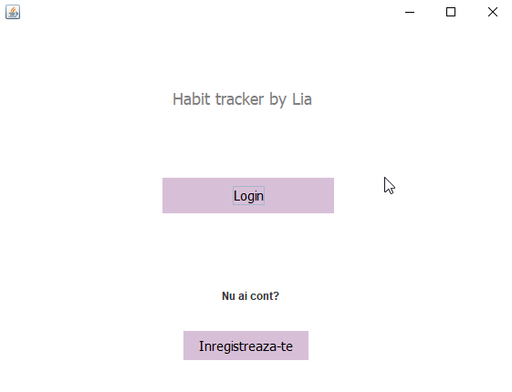
Logheaza-te sau creaza un cont nou de utilizator

Slide 8
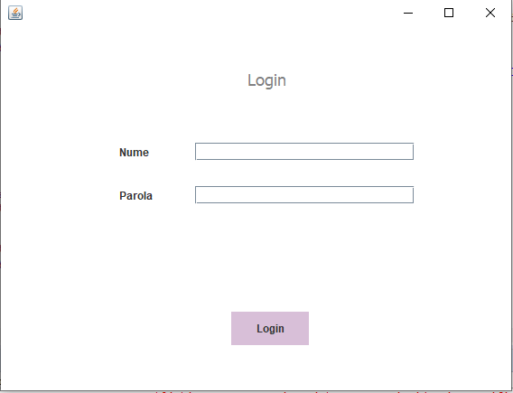
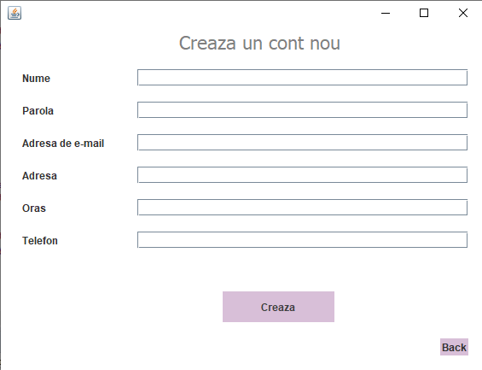
Punctul de pornire al aplicatiei este reprezentat de Meniul de Login.
Un utilizator existent se poate loga, iar un utilizator nou se poate inregistra.

Slide 9
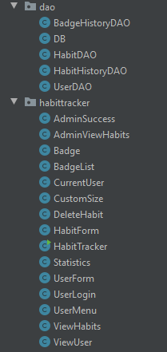
Pana aici avem 5 clase implicate:
HabitTracker este clasa ce contine metoda main(), de unde pornim, la fel si meniul principal.
Clasele UserLogin si UserForm care extind JFrame reprezinta paginile de Login respectiv Sign Up
Din pachetul de clase dao ne folosim de conexiunea cu baza de date (DB) si de UserDao (unde avem metode ce tin de date referitoare la user)

Slide 10
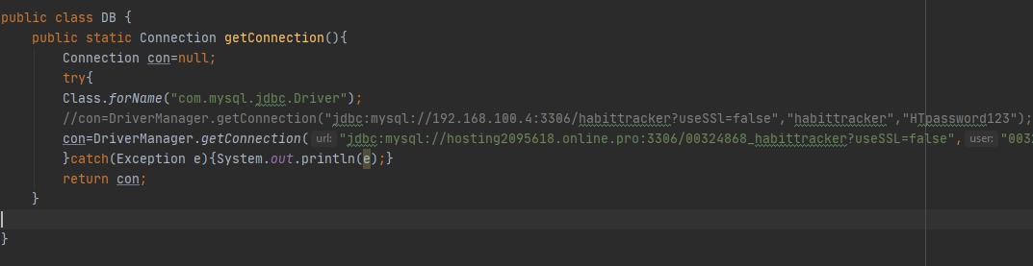

Slide 11
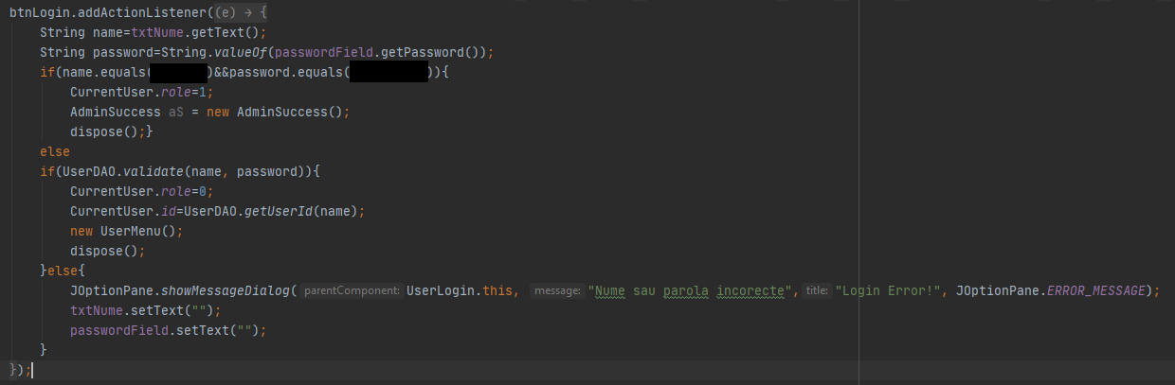
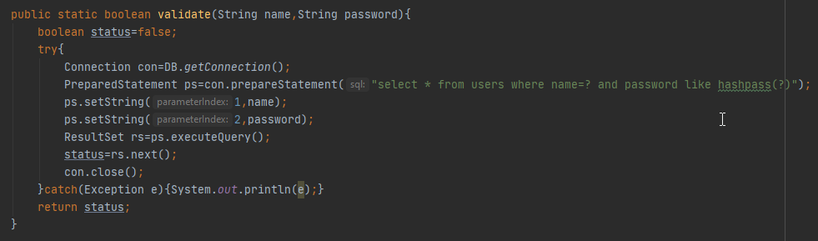
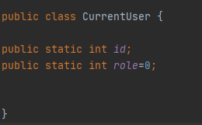

Slide 12
Statementul:
"select * from users where name=? and password like hashpass(?)"
contine o referinta la o functie care transforma valoarea oferita de utilizator pentru parola in varianta hash creata prin functia sha2, la care se adauga, pentru un plus de securitate, si un “salt” (condimentarea stringului :) ), dupa care intregul string se encodeaza.
Avem nevoie de aceasta transformare, pentru ca la momentul in care un utilizator nou este creat pe platforma, parola acestuia este encodata automat printr-un triger la nivel de baza de date.
create function hashpass (upass text)
returns text DETERMINISTIC
begin
SET @pass=concat (upass,"saltstr");
SET @shahex = sha2(@pass, 512);
return @shahex;
end
create trigger PassHash BEFORE INSERT on users
-- acest trigger se apeleaza in momentul in care un nou cont de utilizator este creat
FOR EACH ROW
BEGIN
set new.password=hashpass(new.password);
end

Slide 13
Meniu

Slide 14
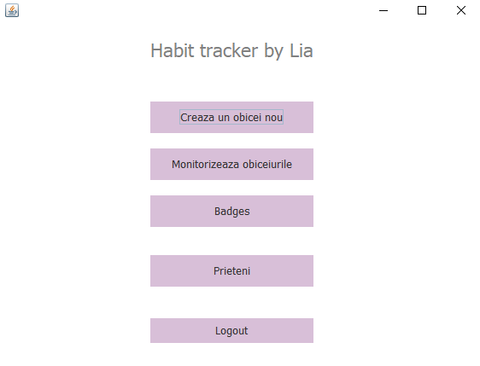
Meniul utilizatorului

Slide 15
Dupa o conexiune cu succes, utilizatorul va fi redirectionat la un meniu care ofera urmatoarele optiuni:
1. Creaza un obicei nou
- aici nefolosim de clasa HabitForm de unde putem crea prin tneterfata un obicei nou si de clasa HabitDAO care se ocupa de metodele de acces la baza de date care au legatura cu obiceiurile
2. Monitorizeaza obiceiurile
- ViewHabits ofera ierfata pentru visualizarea obiceiurilor userului curent
3. Badges
- BadgeList este afisarea in interfata catre utilizator a insignelor obtinute de acesta pana in prezent
4. Prieteni
- BadgeList este afisarea in interfata catre utilizator a insignelor obtinute de acesta pana in prezent

Slide 16
Creaza

Slide 17
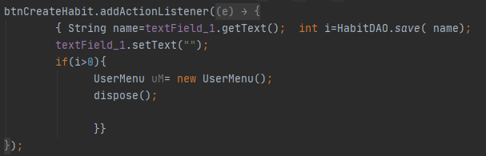
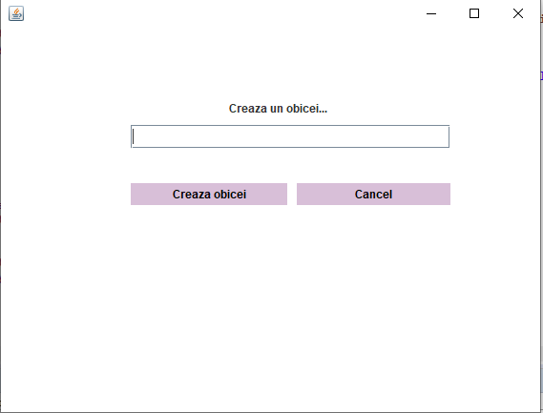
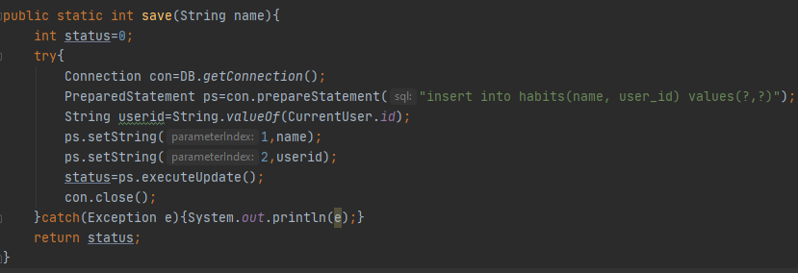

Slide 18
Monitorizeaza

Slide 19
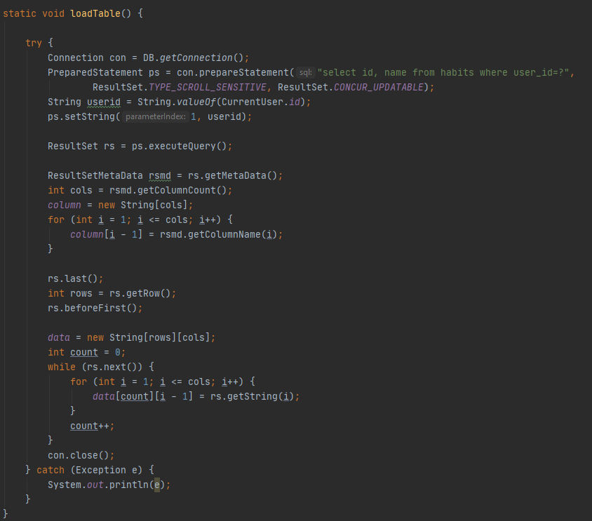
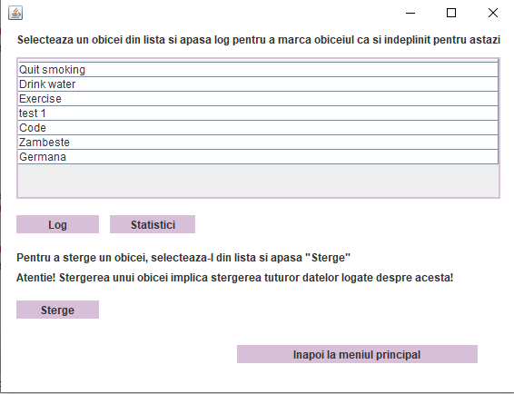

Slide 20
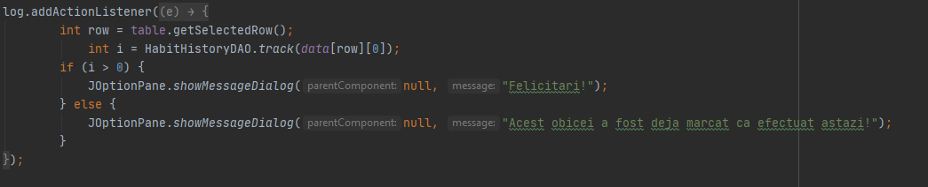
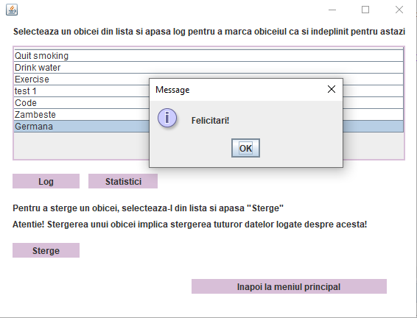
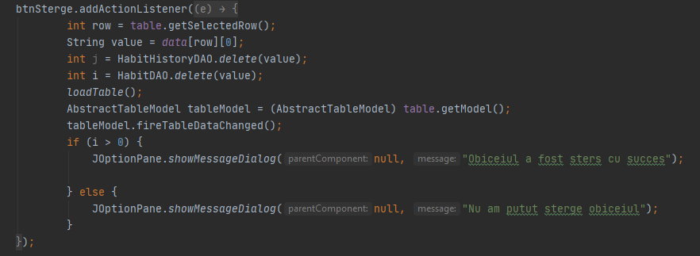

Slide 21
Statistici

Slide 22
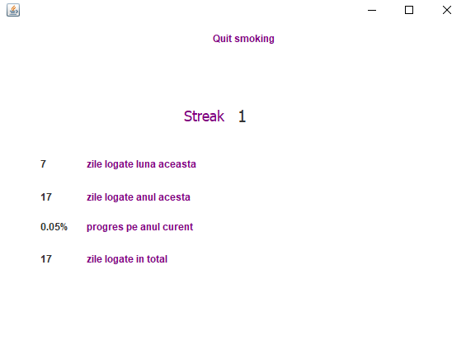

Slide 23
Utilizatorul are access la 5 metrice prin care poate evalua prrogresul facut pe un anumit obicei:
1. Streak - afiseaza numarul de zile consecutive logate, incluzand ziua de azi. Daca streakul este intrerupt (utilizatorul nu a logat intr-o zi nimic pentru acel obicei), numaratoarea se reia de la 0.
2. Numarul de zile logate pentru luna curenta
3. Numarul de zile logate pe anul curent
4. Rata de success a indeplinirii obiceiului pentru anul curent
5. Numarul total de zile logate

Slide 24
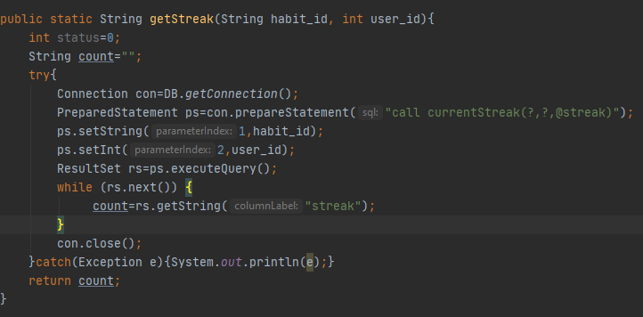
Streak

Slide 25
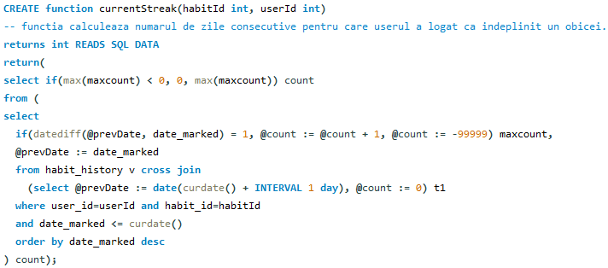
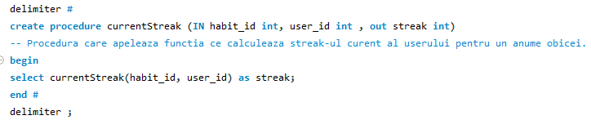
Streak

Slide 26
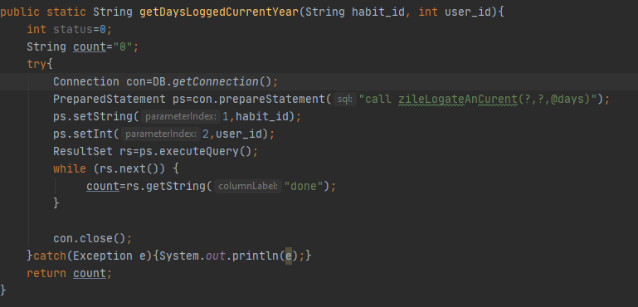
An curent
create procedure zileLogateAnCurent (IN habit int, user int , out days int)
select count(habit_id) as done from habit_history where habit_id=habit and user_id =user and marked_as=1 and year(date_marked)=YEAR(CURDATE());

Slide 27
Insigne

Slide 28
Utilizatorii care ating un anumit numar total de logari sunt recompensati prin insigne.
Pentru a acorda insignele folosim un trigger care verifica, in momentul in care un user logheaza un obicei ca indeplinit, daca s-a indeplinit numarul de logari necesare obtinerii unui badge si insereaza in tabela care stocheaza istoricul de insigne o intrare pentru utilizatorul si insigna corespunzatoare.

Slide 29
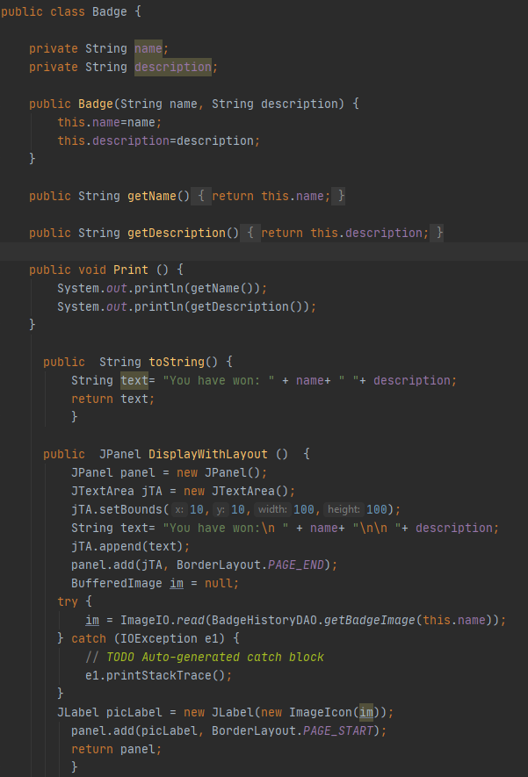
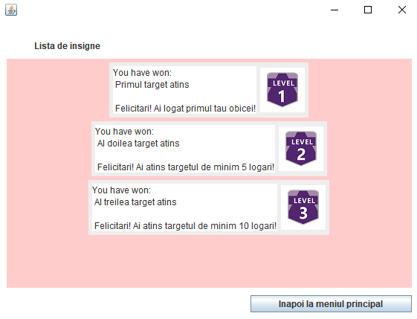

Slide 30
create trigger GainBadge after insert on habit_history
-- acest trigger se apeleaza in momentul in care un utilizator logheaza un obicei ca si efectuat.Se va calcula daca numarul total de logari pentru acel obicei se afla intre valorile definite si in acel caz va initia operatia de insert in tabela care tine evidenta badgeurilor obtinute de utilizatori, acordand badge-ul corespunzator userului.
FOR EACH ROW
BEGIN
SET @x = (
select count(habit_id) as done from habit_history where habit_id=new.habit_id and user_id =new.user_id and marked_as=1 and year(date_marked)=YEAR(CURDATE())
);
IF ( @x > 0 AND @x<5 ) THEN
insert into badge_history (badge_id, user_id) values (1, new.user_id);
elseif ( @x >= 5 AND @x<10) THEN
insert into badge_history (badge_id, user_id) values (2, new.user_id);
elseif ( @x >= 10 AND @x<30) THEN
insert into badge_history (badge_id, user_id) values (3, new.user_id);
end if ;

Slide 31
Prieteni

Slide 32
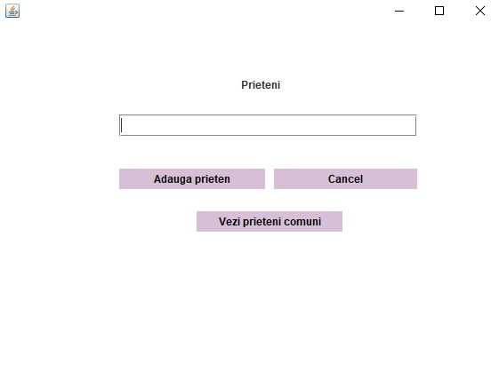
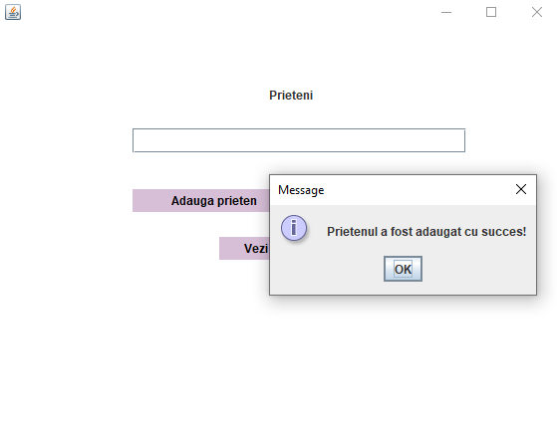

Slide 33
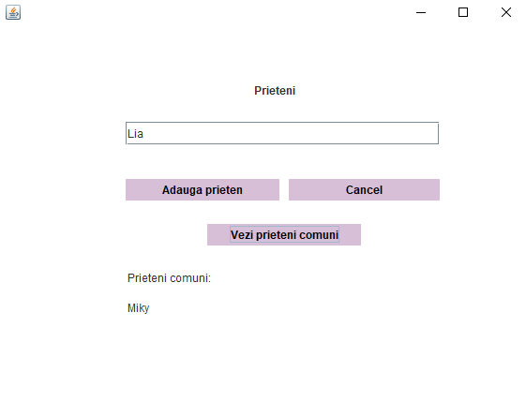

Slide 34
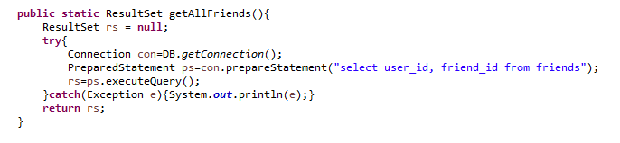
Folosim metoda urmatoare pentru a obtine lista de prieteni din baza de date:

Slide 35
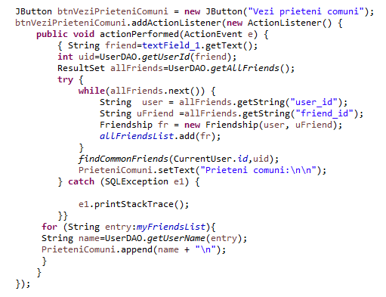
Apelam metoda care extrage datele din baza de date la apasara butonului de afisarea prietenilor comuni, dupa ce am introdus numele utilizatorului cu care dorim sa comparam lista de prieteni.
Stocam datele obtinute intr-un ArrayList<Friendship>, apoi apelam metoda care gaseste in toata lista de prietenii, prietenii comuni ai celor doi utlizatori: utilizatorul curent, si cel al carui nume a fost introdus de la tastatura.

Slide 36
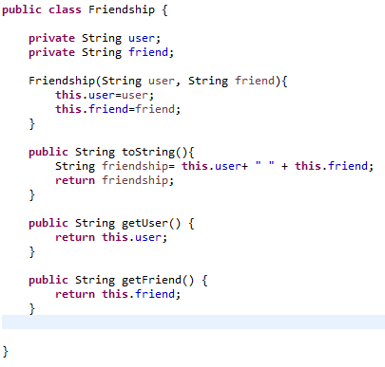
Clasa Friendship contine doua proprietati: Id-ul (stocat aici ca si String) unui utilizator si id-ul unui alt utilizator, formand astfel o legatura unidirectionala intre un user si un alt user prieten (cunoscut).

Slide 37
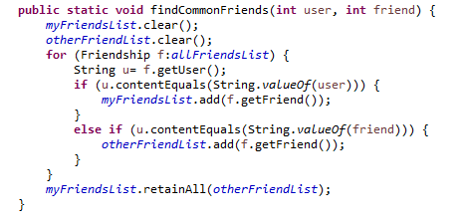
Metoda findCommonFriends primeste ca si parametri doua id-uri de utilizator.
Aici, user se refera la userul curent, iar friend se refera la id-ul utilizatorului cu care comparam lista de prieteni pentru a identifica prietenii comuni.
Metoda parcurge lista de prietenii si identifica “sursa” (utilizatorul), impartind astfel lista principala in doua liste: Lista de prietenii ale userului curent si lista de prietenii ale utilizatorului al carui nume l-am introdus de la tastatura.
Dupa ce am separat cele doua liste, apelam metodat retainAll() asupra uneia dintre liste.
Astfel obtinem lista de intrari comune dintre cele doua liste, respectiv lista de prieteni comuni.

Slide 38

In final afisam, pentru fiecare id din lista de prieteni comuni, numele utilizatorului corespunzator.

Slide 39
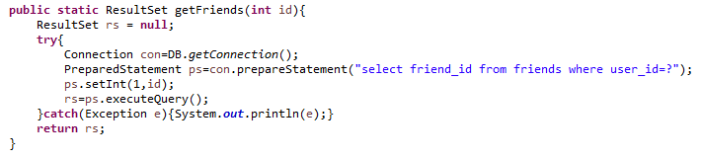
O alta metoda ce ar fi putut fi folosita ar fi fost obtinerea de doua liste direct din baza de date, pasand ca si parametru query-ului id-ul utilizatorului pentru care doream sa obtinem lista. Ulterior aplicam retainAll() pe listele rezultate, obtinand astfel aceeasi lista de prieteni comuni.

Slide 40
Admin Mode

Slide 41
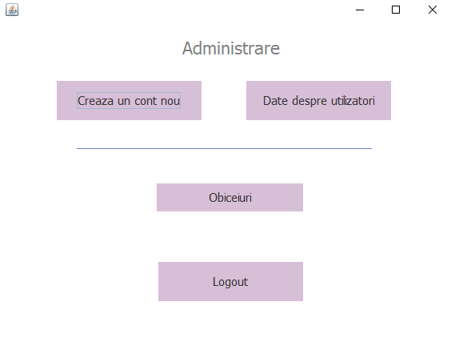

Slide 42
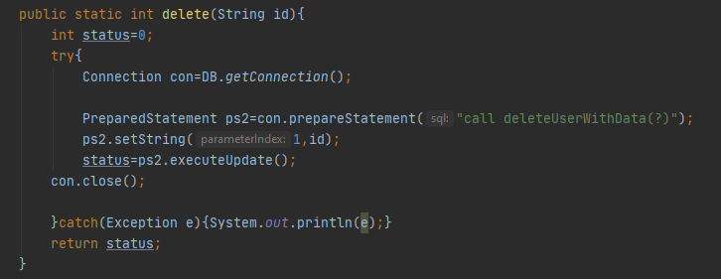
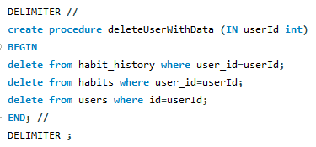
Aplicatia ofera si un mod de Super User, care are acces la date despre utilizatori si obiceiurile create, cu posibilitatea de stergere a informatiilor din aceste tabele.
Stergerea unui utilizator presupune stergerea din baza de date a oricaror date care apartin acestui utilizator, inclusiv obiceiurile create de acesta si istoricul logarilor.

Slide 43
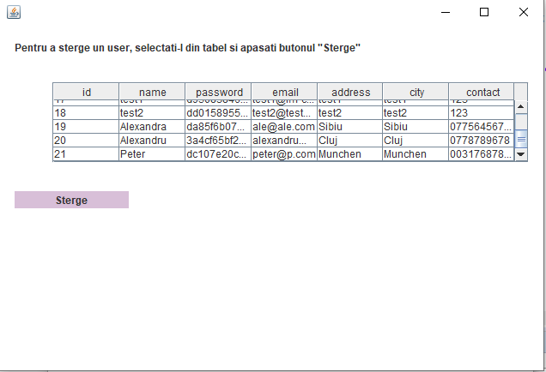

Slide 44
Bibliografie si surse recomandate

Slide 45
https://www.javatpoint.com/free-java-projects
Exemple de mici aplicatii Java care pot fi folosite ca punct de pornire si extinse
https://www.youtube.com/watch?v=e5bZRGkjDq8
Un scurt tutorial despre triggere
https://www.youtube.com/channel/UCTBGXCJHORQjivtgtMsmkAQ
Un canal de tutoriale foarte bine explicate. Recomand in special cel de MySQL

Slide 47
THANK YOU
Lia Ghita

